Slide 1

초심자들을 위한 C언어 세션
4. 입력

Slide 2
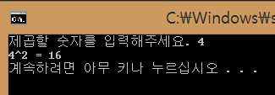
사용자에게 값 입력받기
값을 입력받아서 무언가를 하고 싶다면?

Slide 3
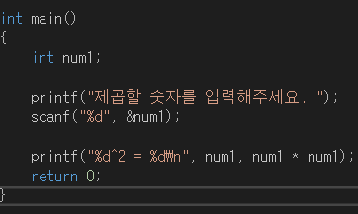
scanf 함수
scanf함수로 변수에 값을 입력받을 수 있음

Slide 4
scanf 함수
서식 문자
변수
Notes:
1. 변수의 자료형에 맞는 서식 문자를 사용해야 함

Slide 5
scanf 함수
& 연산자
빼먹으면 입력 안 됨
& 연산자
Notes:
변수의 주소를 반환하는 연산자인데 나중에 배우게 될 것
없으면 값이 입력되지 않음

Slide 6
컴파일 에러
scanf함수는 보안에 문제가 있어서 사용하지 않는 것이 권장됨
Visual studio에서 에러로 처리해버림
(학습 단계에서는 그냥 사용)
Notes:
scanf함수에는 보안상의 문제가 있음
컴파일할 때, 컴파일러가 scanf를 컴파일 에러로 처리해버림

Slide 7
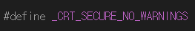

해결 방법
코드 상단에 다음의 코드 중 하나 삽입
Notes:
1. 최소한 #include <stdio.h> 위에 적어야 함

Slide 8
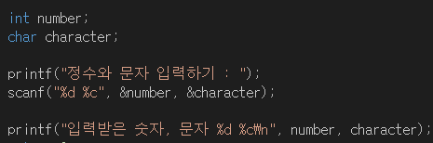
여러 변수에 동시에 입력받기

Slide 9
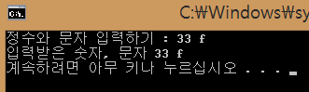
여러 변수에 동시에 입력받기
Notes:
1. 서식 문자와 같은 개수의 변수를 scanf함수에 넣어줘야 함

